Slide 1
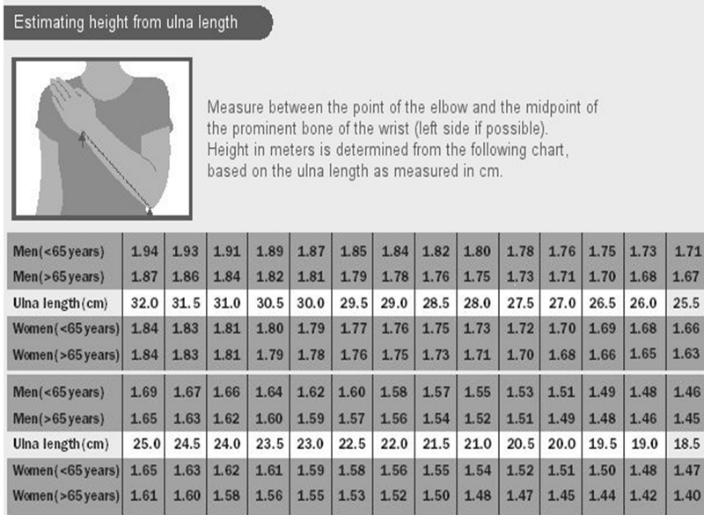

Slide 2
جلسه عملی
ارزیابی طول اولنا، تخمین طول قد بر اساس آن، مقایسه ی آن با مقدار واقعی

